Slide 1
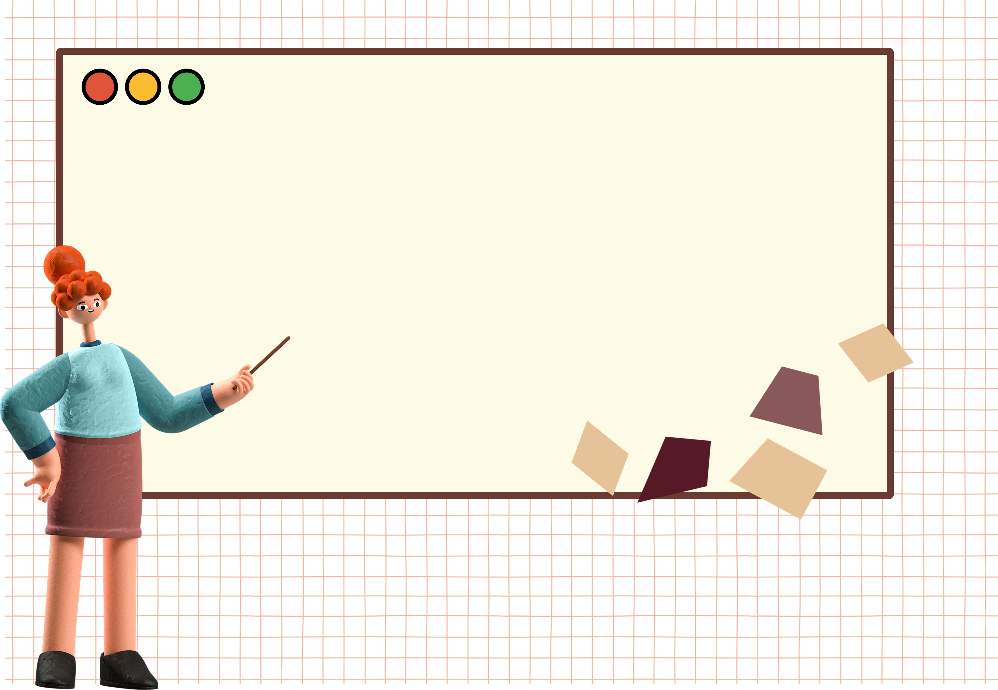
CHÀO MỪNG CÁC EM
ĐẾN VỚI BUỔI HỌC HÔM NAY!
Giáo viên soạn: Đỗ Hải Yến

Slide 2


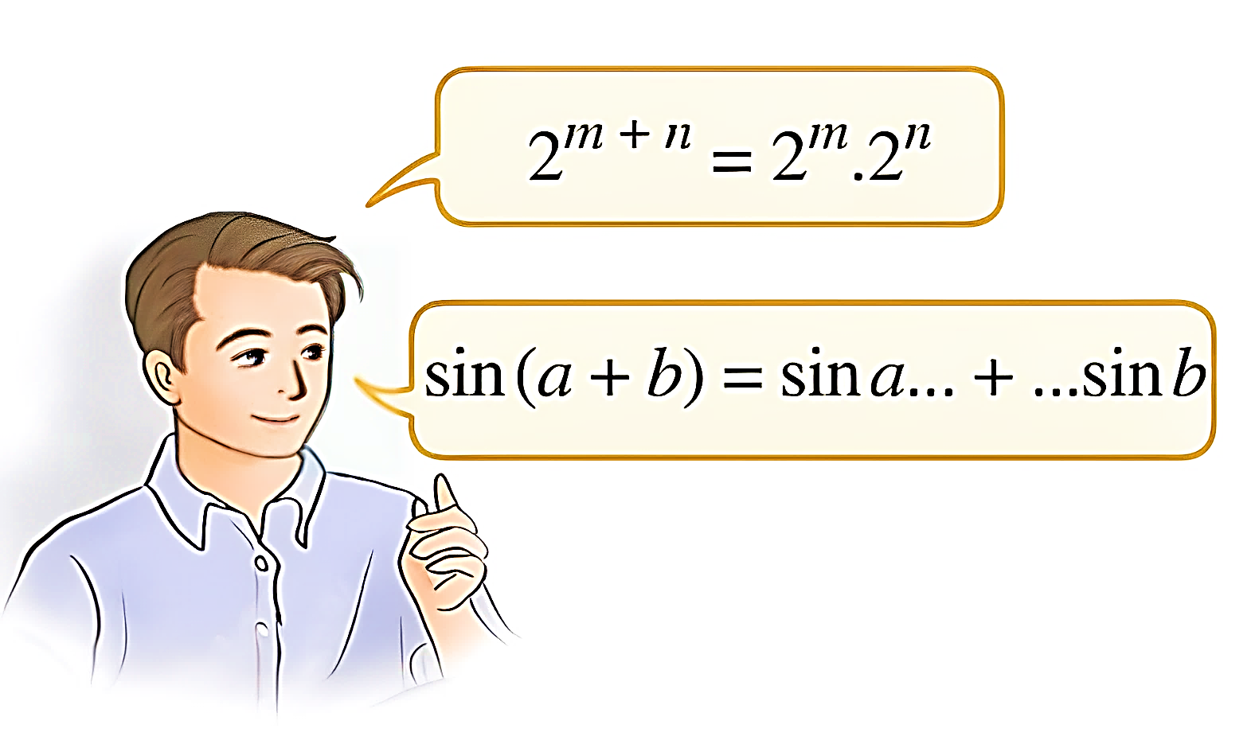

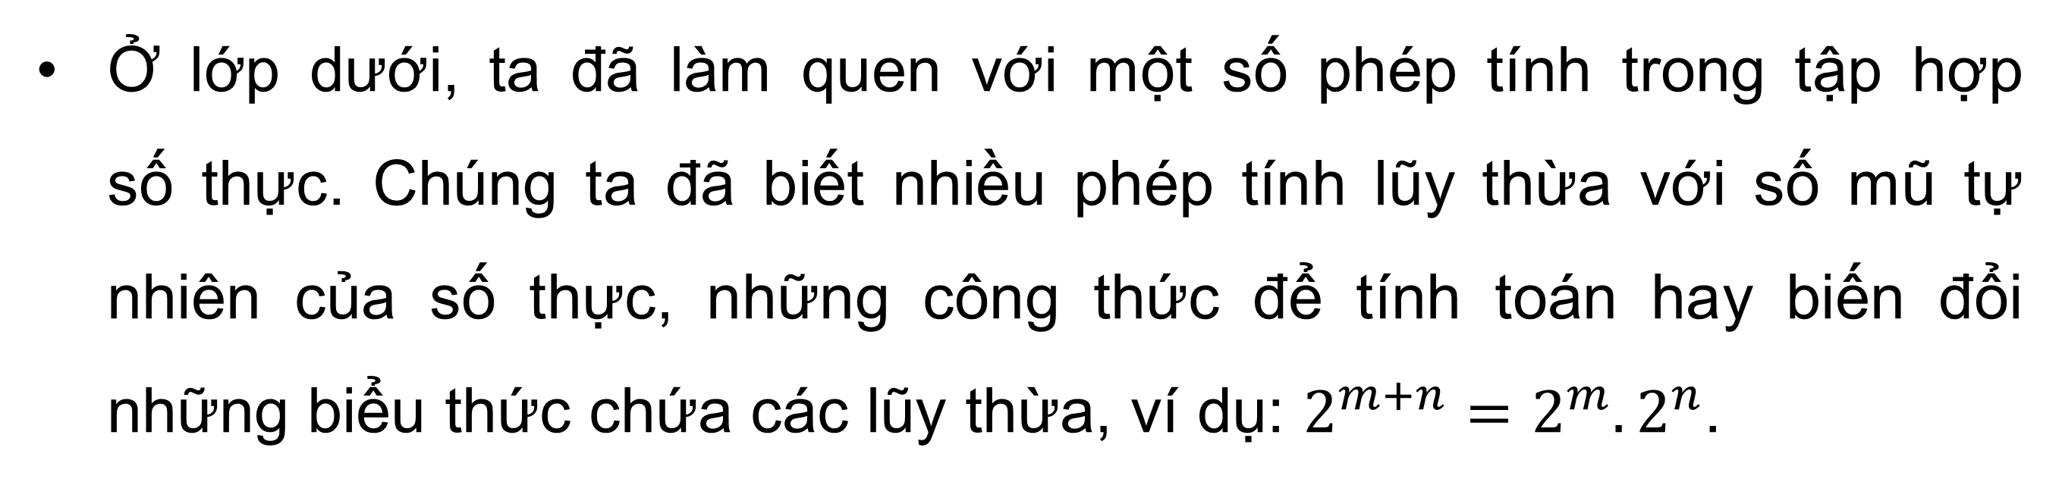
KHỞI ĐỘNG
Ở lớp dưới, ta đã làm quen với một số phép tính trong tập hợp số thực. Chúng ta đã biết nhiều phép tính lũy thừa với số mũ tự nhiên của số thực, những công thức để tính toán hay biến đổi những biểu thức chứa các lũy thừa, ví dụ: $2^{m+n}=2^{m}.2^{n}$.
Có hay không những công thức để tính toán hay biến đổi những biểu thức chứa giá trị lượng giác?

Slide 3

CHƯƠNG I: HÀM SỐ LƯỢNG GIÁC VÀ PHƯƠNG TRÌNH LƯỢNG GIÁC
BÀI 2: CÁC PHÉP BIẾN ĐỔI LƯỢNG GIÁC

Slide 4





NỘI DUNG BÀI HỌC
Công thức cộng
1
Công thức nhân đôi
2
Công thức biến đổi tích thành tổng. Công thức biến đổi tổng thành tích
3

Slide 5




1. CÔNG THỨC CỘNG

Slide 6





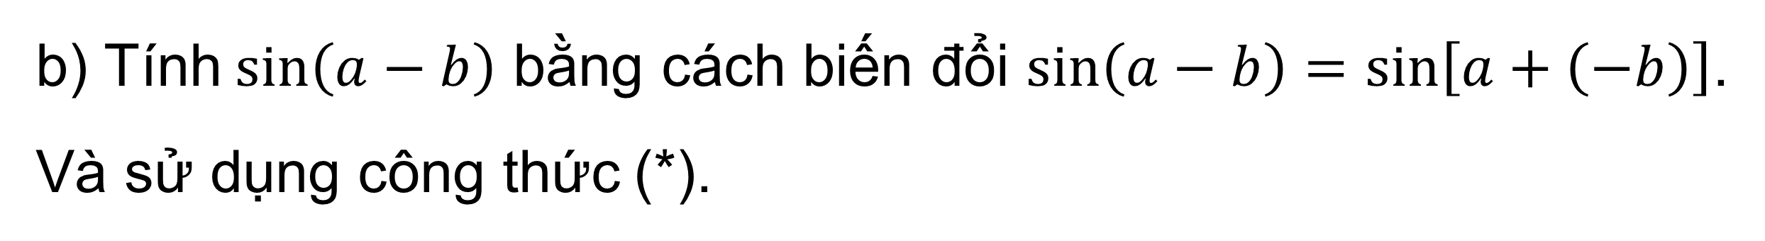
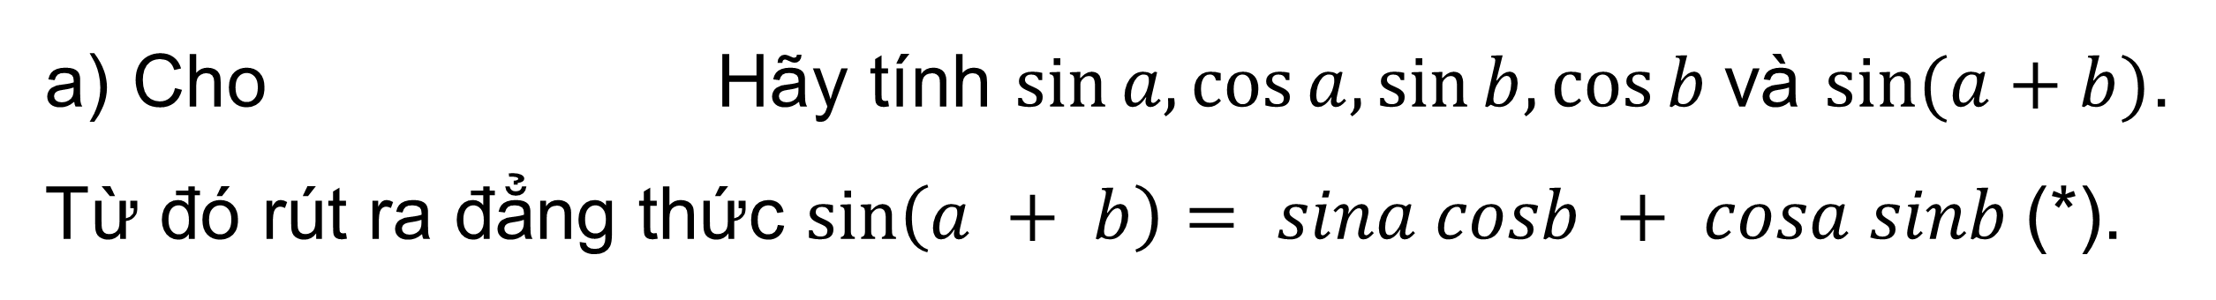

Thảo luận nhóm đôi, hoàn thành HĐ1.
HĐ 1:
$$a=\frac{π}{6},b=\frac{π}{3}.$$
a) Cho Hãy tính $sin⁡a, cos⁡a, sin⁡b, cos⁡b$và $sin⁡(a+b)$. Từ đó rút ra đẳng thức $\sin\left(a + b\right)= sina cosb + cosa sinb$(*).
b) Tính $\sin\left(a−b\right)$ bằng cách biến đổi $\sin\left(a−b\right)=\sin\left[a+\left(−b\right)\right]$.
Và sử dụng công thức (*).
THẢO LUẬN NHÓM

Slide 7

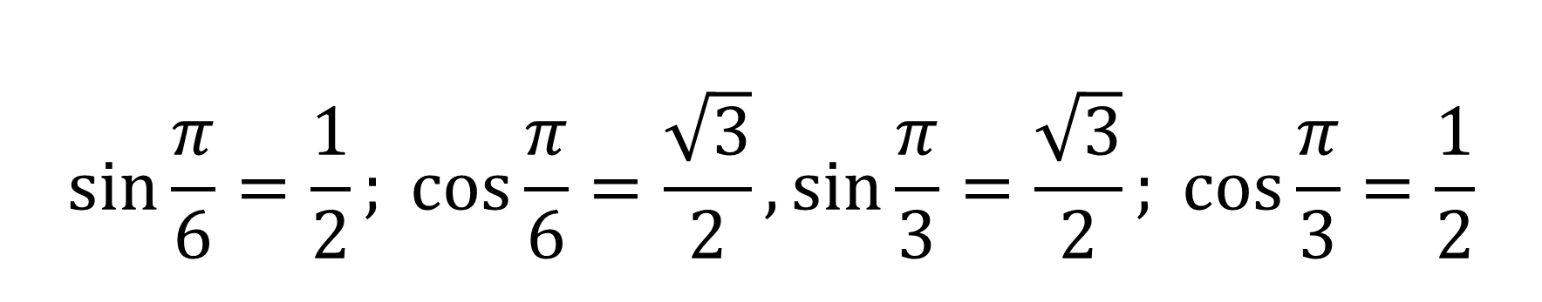
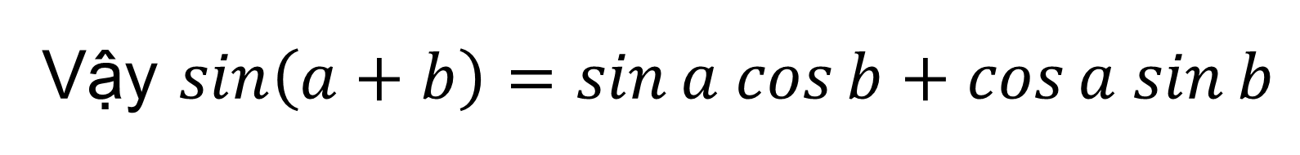
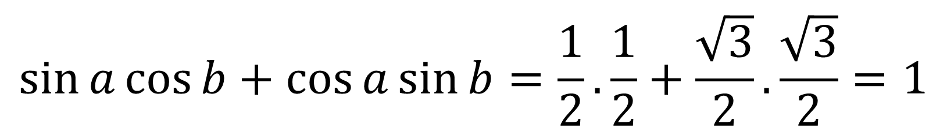
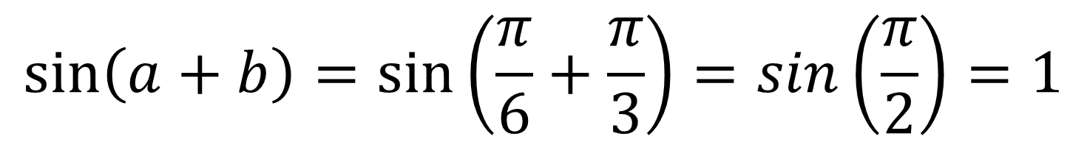
Giải
$$\sin{\frac{π}{6}}=\frac{1}{2}; \cos{\frac{π}{6}}=\frac{\sqrt{3}}{2},\sin{\frac{π}{3}}=\frac{\sqrt{3}}{2}; cos⁡\frac{π}{3}=\frac{1}{2}$$
a)
$$\sin\left(a+b\right)=\sin\left(\frac{π}{6}+\frac{π}{3}\right)=sin\left(\frac{π}{2}\right)=1$$
$$\sin{a\cos{b}}+\cos{a\sin{b}}=\frac{1}{2}. \frac{1}{2}+\frac{\sqrt{3}}{2}. \frac{\sqrt{3}}{2}=1$$
Vậy $\sin\left(a+b\right)=\sin{a cos{b}}+\cos{a sin{b}}$

Slide 8

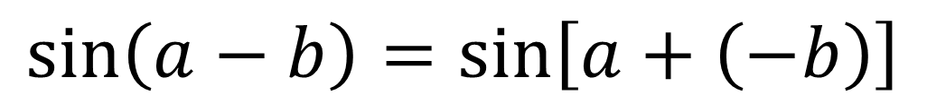
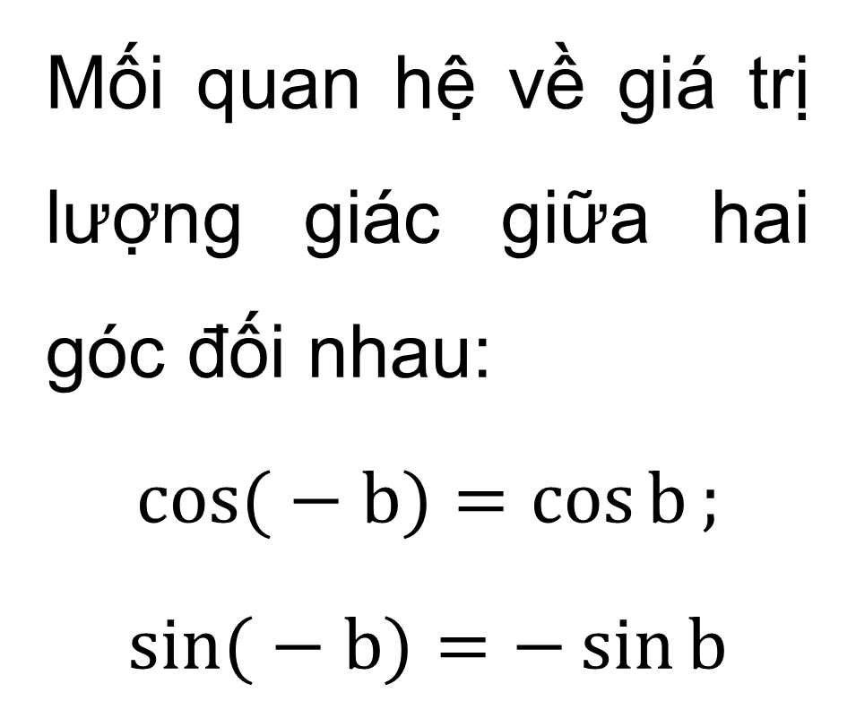
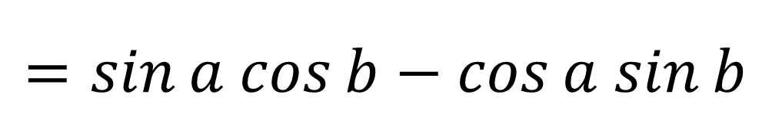
Giải
Mối quan hệ về giá trị lượng giác giữa hai góc đối nhau:
$$\cos{(}−b)=\cos{b};$$
$$\sin{(}−b)=−\sin{b}$$
b)
$$\sin\left(a−b\right)=\sin\left[a+\left(−b\right)\right]$$
$$=\sin{a cos\left(−b\right)}+\cos{a sin⁡(−{b)}}$$
$$=sin{a cos{b}}−\cos{a sin{b}}$$

Slide 9


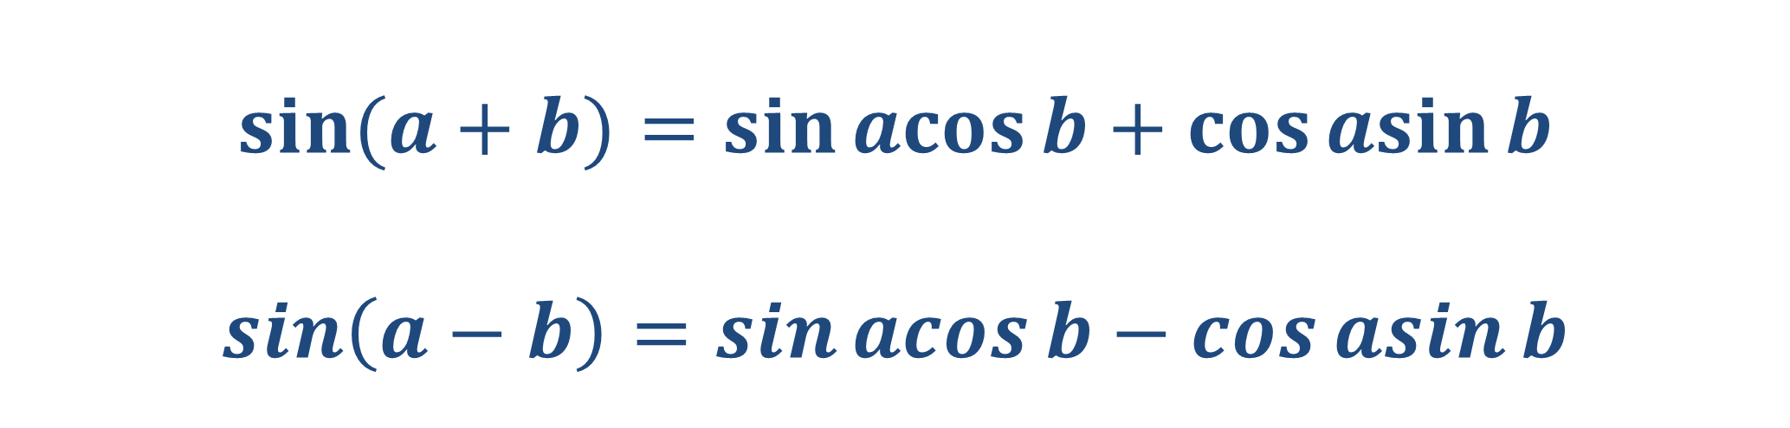
KẾT LUẬN
$$sin⁡(a+b)=sin⁡acos⁡b+cos⁡asin⁡b$$
$$\sin\left(a−b\right)=\sin{\operatorname{acos}{b}}−\cos{\operatorname{asin}{b}}$$

Slide 10








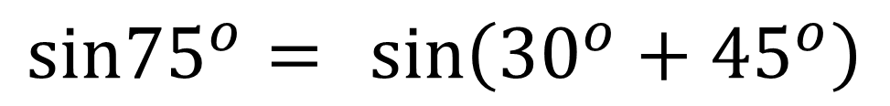
Ví dụ 1: (SGK – tr16)
Tính $sin⁡75°$
Giải
Áp dụng công thức cộng, ta có:
$$sin{75}^{o}= sin\left({30}^{o}+{45}^{o}\right)$$
$$=sin{30}^{o}cos{45}^{o}+cos{30}^{o}sin{45}^{o}$$
$$=\frac{\sqrt{2}+\sqrt{6}}{4}$$

Slide 11




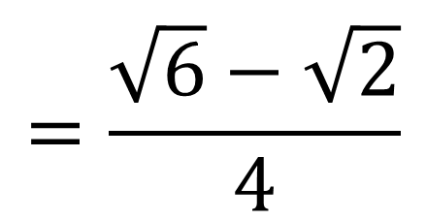
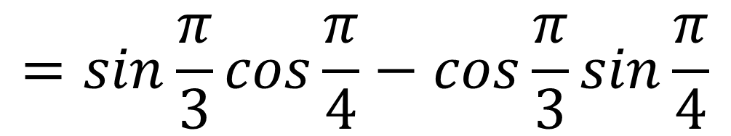
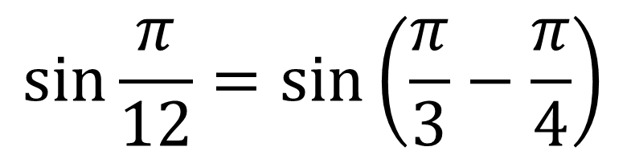

Luyện tập 1
$$sin \frac{π}{12}$$
Tính
Giải
Áp dụng công thức cộng, ta có:
$$\sin{\frac{π}{12}}=\sin\left(\frac{π}{3}−\frac{π}{4}\right)$$
$$=sin\frac{π}{3}cos\frac{π}{4}−cos\frac{π}{3}sin\frac{π}{4}$$
$$=\frac{\sqrt{6}−\sqrt{2}}{4}$$

Slide 12
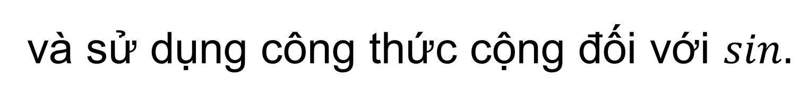
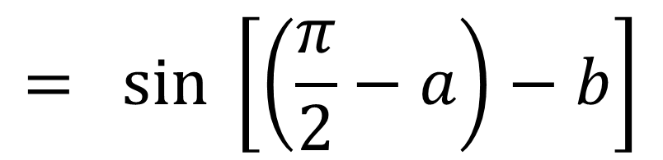
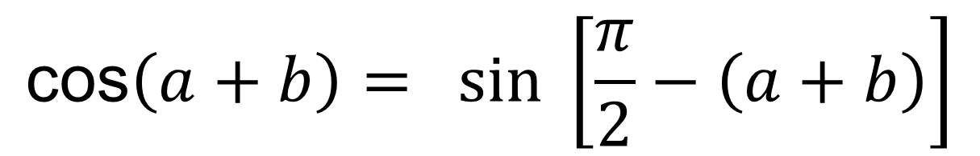
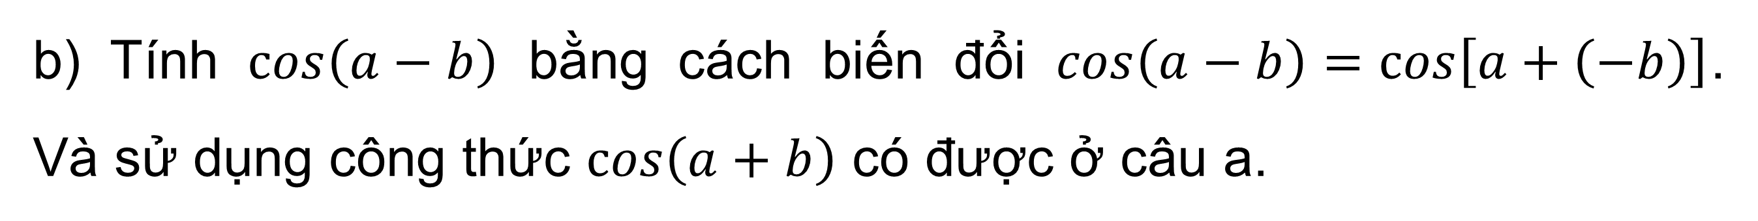
Thảo luận nhóm đôi, hoàn thành HĐ2.
HĐ 2:
$$\text{cos}\left(a+b\right)= sin \left[\frac{π}{2}−\left(a+b\right)\right]$$
Tính $\cos\left(a+b\right)$ bằng cách biến đổi
$$= sin \left[\left(\frac{π}{2}−a\right)−b\right]$$
và sử dụng công thức cộng đối với $sin.$
b) Tính $\cos\left(a−b\right)$ bằng cách biến đổi $cos\left(a−b\right)=\cos\left[a+\left(−b\right)\right]$. Và sử dụng công thức $\cos\left(a+b\right)$ có được ở câu a.
THẢO LUẬN NHÓM

Slide 13
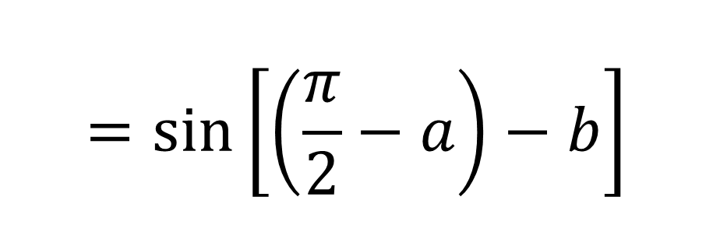
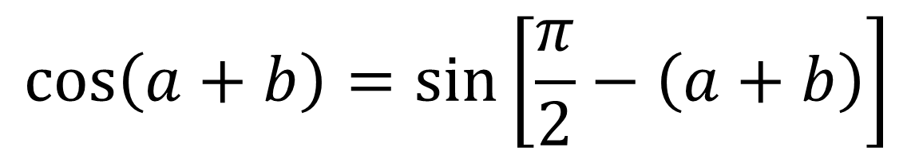

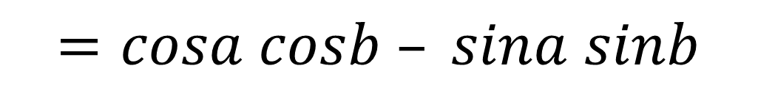
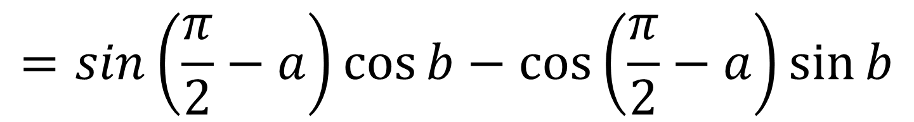
Giải
$$\cos\left(a+b\right)=\sin\left[\frac{π}{2}−\left(a+b\right)\right]$$
a)
Mối quan hệ về giá trị lượng giác giữa hai góc phụ nhau:
$$=\sin\left[\left(\frac{π}{2}−a\right)−b\right]$$
$$\begin{matrix} sin \left[\frac{π}{2}−a\right]= \text{cos} a \\ \text{cos} \left[\frac{π}{2}−a\right]= sina\end{matrix}$$
$$=sin\left(\frac{π}{2}−a\right)\cos{b−\cos\left(\frac{π}{2}−a\right)\sin{b}}$$
$$=cosa cosb – sina sinb$$

Slide 14
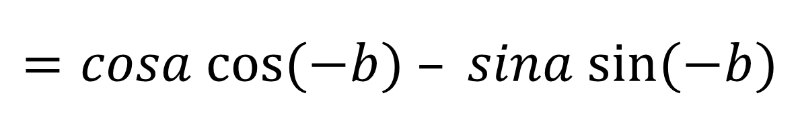
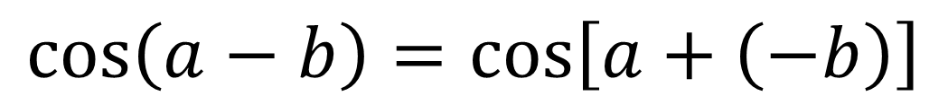
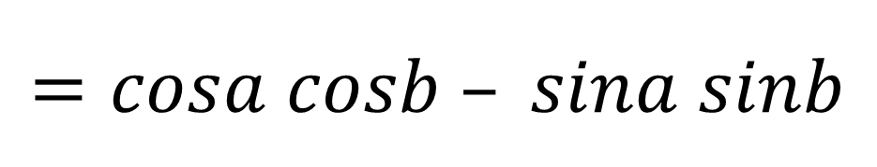
Giải
Mối quan hệ về giá trị lượng giác giữa hai góc phụ nhau:
b)
$$\cos\left(a−b\right)=\cos\left[a+\left(−b\right)\right]$$
$$=cosa cos⁡(−b) – sina sin⁡(−b)$$
$$=cosa cosb – sina sinb$$
$$\begin{matrix} sin \left[\frac{π}{2}−a\right]= \text{cos} a \\ \text{cos} \left[\frac{π}{2}−a\right]= sina\end{matrix}$$

Slide 15

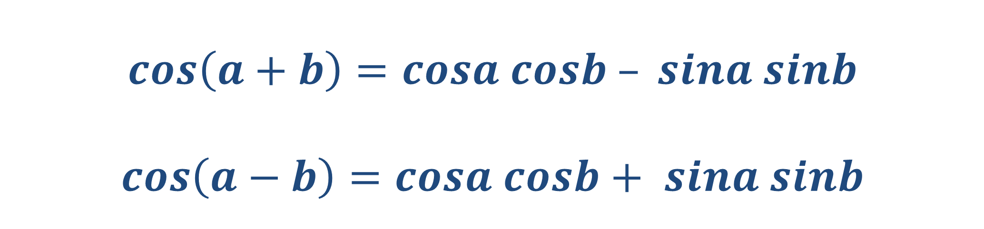
KẾT LUẬN
$$\cos\left(a+b\right)=cosa cosb – sina sinb$$
$$\cos\left(a−b\right)=cosa cosb+ sina sinb$$

Slide 16
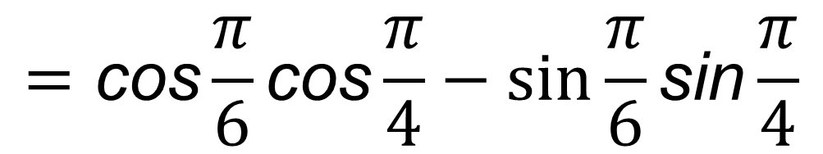
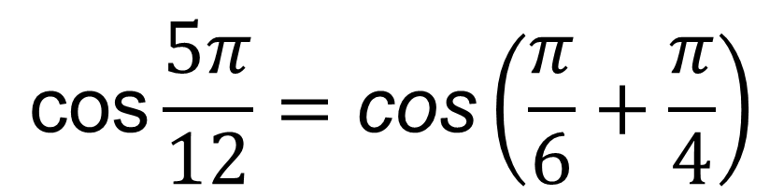


Ví dụ 2: (SGK – tr17)
$$\text{cos}\frac{5π}{12}$$
Tính
Giải
Áp dụng công thức cộng, ta có:
$$\text{cos}\frac{5π}{12}=\text{cos}\left(\frac{π}{6}+\frac{π}{4}\right)$$
$$=\text{cos}\frac{π}{6}\text{cos}\frac{π}{4}−sin\frac{π}{6}\text{sin}\frac{π}{4}$$
$$=\frac{\sqrt{6}−\sqrt{2}}{4}$$

Slide 17
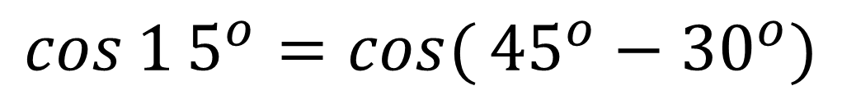

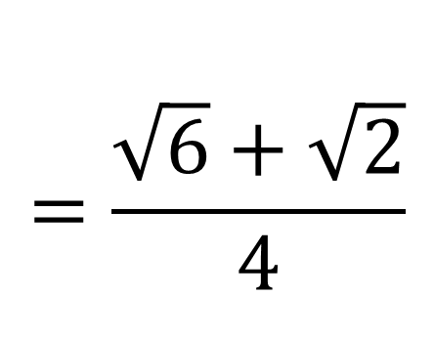
Luyện tập 2
Tính
$$cos15°$$
Giải
Áp dụng công thức cộng, ta có:
$$\cos{1}5^{o}=\cos{(}45^{o}−30^{o})$$
$$=\cos{4}5^{o}\cos{3}0^{o}+\sin{4}5^{o}\sin{3}0^{o}$$
$$=\frac{\sqrt{6}+\sqrt{2}}{4}$$

Slide 18
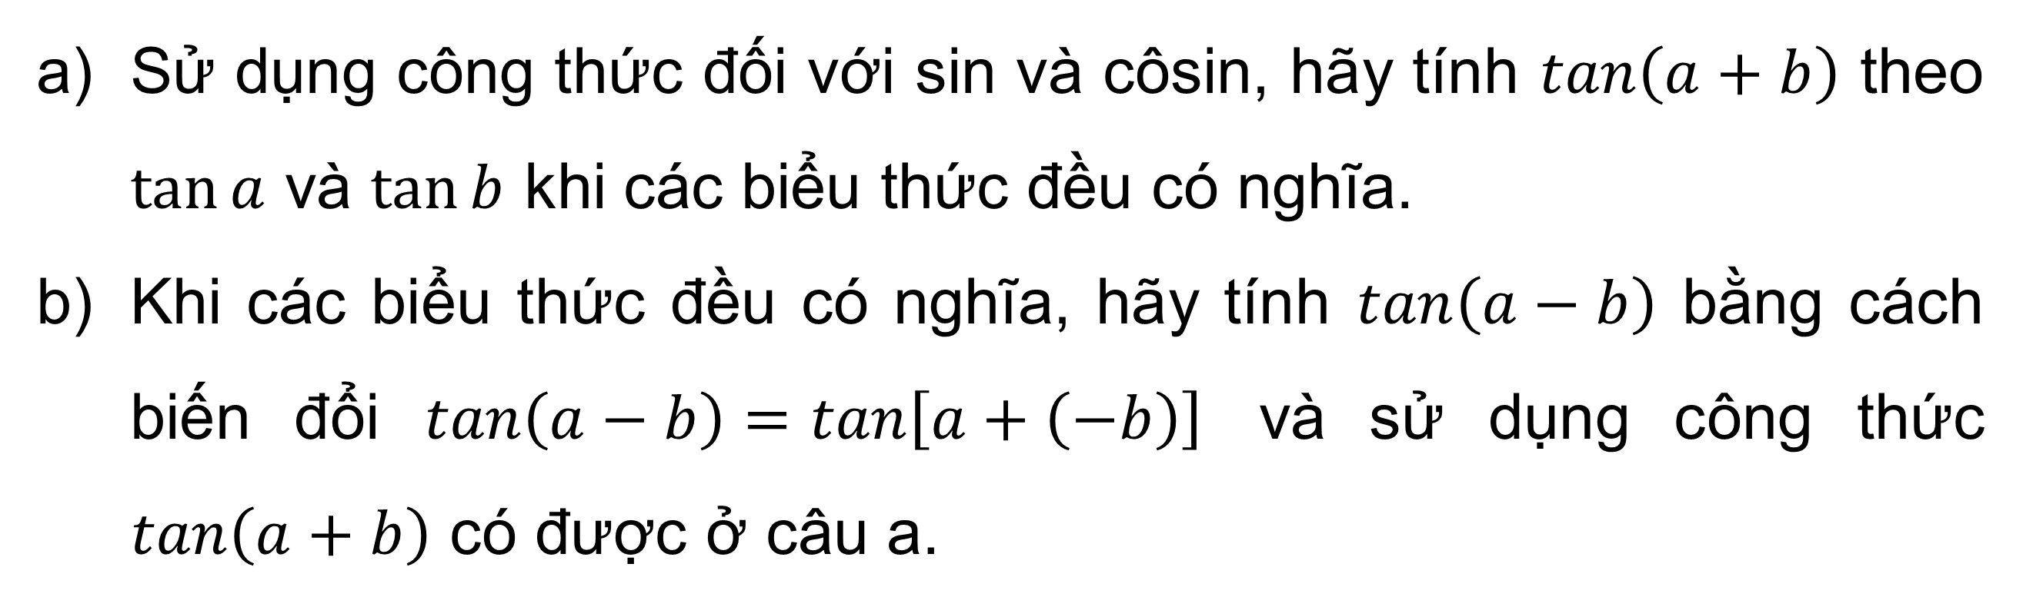
Thảo luận nhóm đôi, hoàn thành HĐ3.
HĐ 3:
Sử dụng công thức đối với sin và côsin, hãy tính $\tan\left(a+b\right)$ theo $\tan{a}$ và $\tan{b}$ khi các biểu thức đều có nghĩa.
Khi các biểu thức đều có nghĩa, hãy tính $\tan\left(a−b\right)$ bằng cách biến đổi $tan\left(a−b\right)=\tan\left[a+\left(−b\right)\right]$ và sử dụng công thức $\tan\left(a+b\right)$ có được ở câu a.
THẢO LUẬN NHÓM

Slide 19


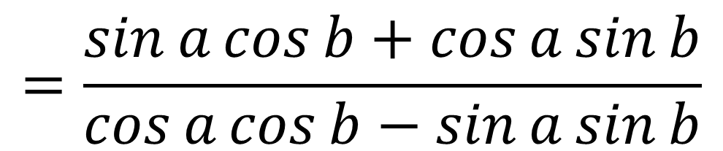
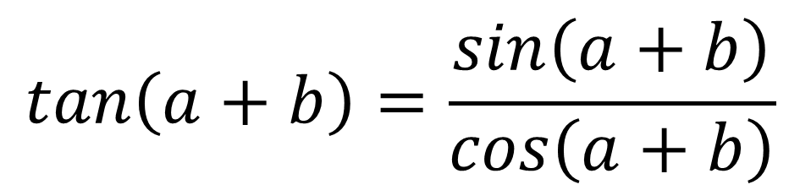
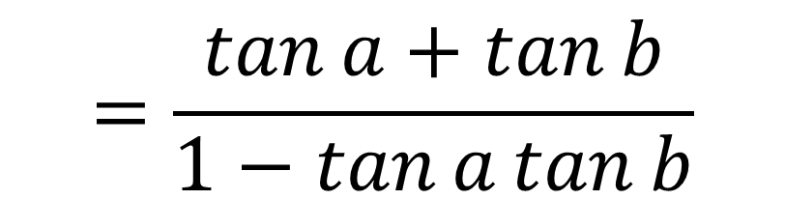
Giải
a)
$$\tan\left(a+b\right)=\frac{sin\left(a+b\right)}{cos\left(a+b\right)}$$
$$=\frac{\sin{a}\cos{b}+\cos{a}\sin{b}}{\cos{a}\cos{b}−\sin{a}\sin{b}}$$
$$=\frac{\frac{\sin{a}\cos{b}+\cos{a}\sin{b}}{\cos{a}\cos{b}}}{\frac{\cos{a}\cos{b}−\sin{a}\sin{b}}{\cos{a}\cos{b}}}$$
$$=\frac{\tan{a}+\tan{b}}{1−\tan{a}\tan{b}}$$

Slide 20

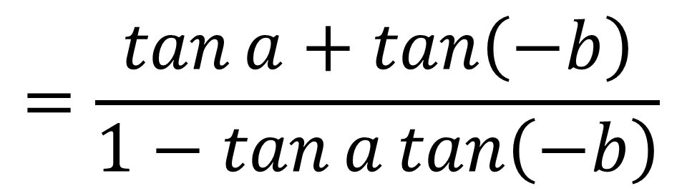
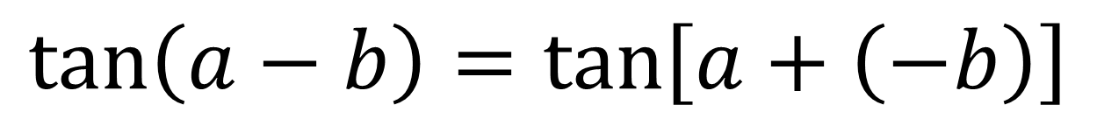

Giải
b)
$$\tan\left(a−b\right)=\tan\left[a+\left(−b\right)\right]$$
$$=\frac{\tan{a}+\tan\left(−b\right)}{1−\tan{a}\tan\left(−b\right)}$$
$$=\frac{\tan{a }−\tan{b}}{1+\tan{a}\tan{b}}$$

Slide 21
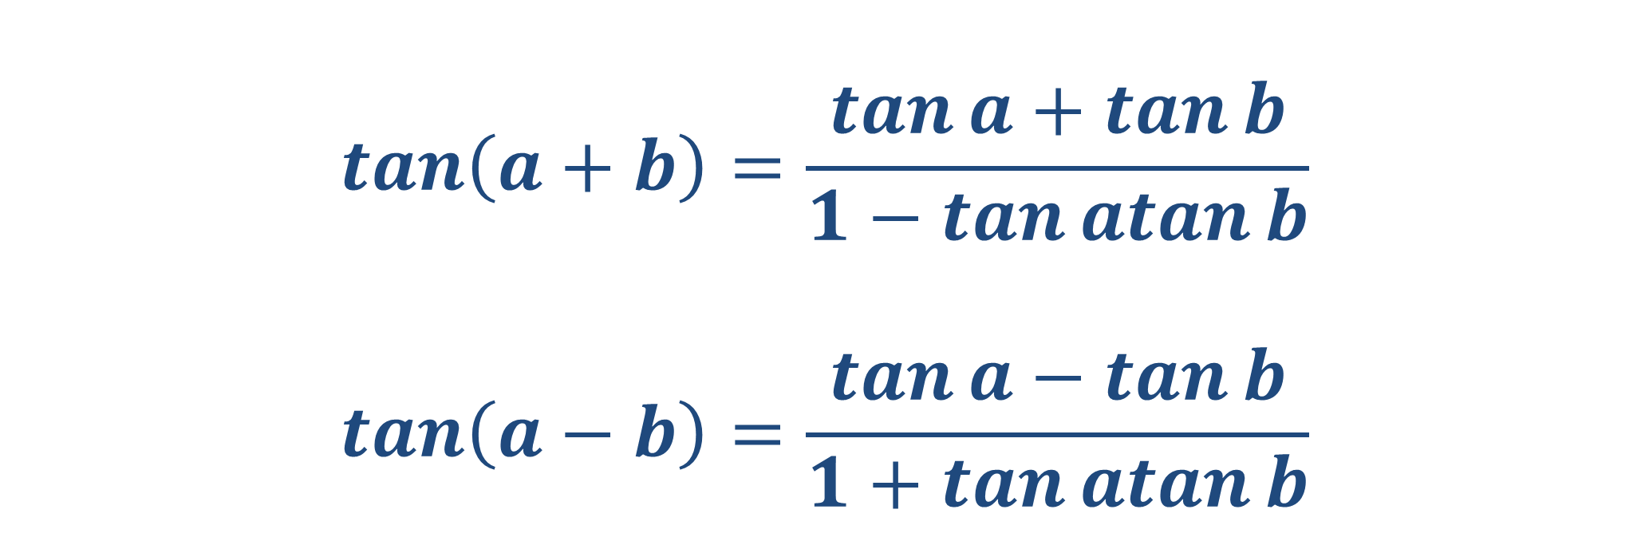
KẾT LUẬN
$$\tan\left(a+b\right)=\frac{\tan{a}+\tan{b}}{1−\tan{\operatorname{atan}{b}}}$$
$$\tan\left(a−b\right)=\frac{\tan{a}−\tan{b}}{1+\tan{\operatorname{atan}{b}}}$$
(Khi các biểu thức đều có nghĩa)

Slide 22

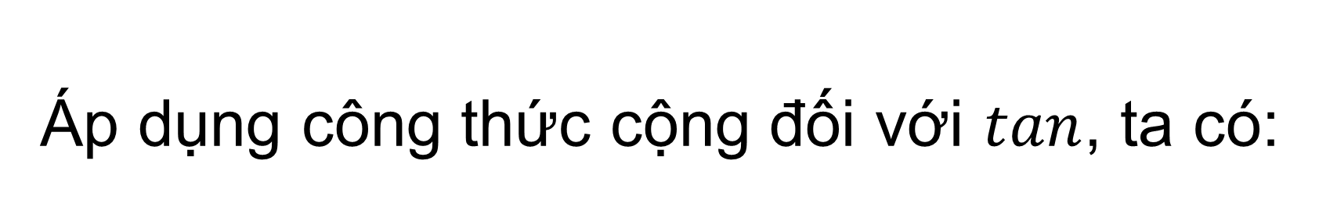




Ví dụ 3: (SGK – tr17)
$$tan\frac{7π}{12}$$
Tính
Giải
Áp dụng công thức cộng đối với $tan$, ta có:
$$=\frac{tan\frac{π}{4}+tan\frac{π}{3}}{1−tan\frac{π}{4}+tan\frac{π}{3}}$$
$$tan\frac{5π}{12}=tan\left(\frac{π}{4}+\frac{π}{3}\right)$$
$$=\frac{1+\sqrt{3}}{1−\sqrt{3}}=\frac{{\left(1+\sqrt{3}\right)}^{2}}{2}=−2−\sqrt{3}$$

Slide 23




Luyện tập 3
Tính
$$tan165°$$
Giải
Áp dụng công thức cộng đối với $tan$, ta có:
$$\tan{{165}^{∘}}=\tan\left({135}^{∘}+{30}^{∘}\right)$$
$$=\frac{\tan{{135}^{∘}}+\tan{{30}^{∘}}}{1−\tan{{135}^{∘}}\tan{{30}^{∘}}}$$
$$=−2+\sqrt{3}$$

Slide 24


2. CÔNG THỨC NHÂN ĐÔI

Slide 25


Thảo luận nhóm đôi, hoàn thành HĐ4.
THẢO LUẬN NHÓM
HĐ 4:
Tính $\sin{2a},\cos{2a},\tan{2a}$ bằng cách thay $b = a$trong công thức cộng.
Giải
$\sin{2a}=\sin\left(a+a\right)=\sin{a\cos{a+}}\cos{a}\sin{a}=2\sin{a\cos{a}}$
$\cos{2a}=\cos\left(a+a\right)=\cos{a\cos{a−}}\sin{a}\sin{a}$ $=$ $\cos^{2}{a}−\sin^{2}{a}$
$$=tan\left(a+a\right)=\frac{\tan{a}+\tan{a}}{1−\tan{a tan{a}}}=\frac{2tan⁡a}{1−\tan^{2}⁡a}$$
$\tan{2a}$

Slide 26



KẾT LUẬN
$$\begin{matrix} & sin⁡2a=2sin⁡acos⁡a \\ & \end{matrix}$$
$$cos⁡2a=\cos^{2}⁡a−\sin^{2}⁡a$$
$$tan⁡2a=\frac{2tan⁡a}{1−\tan^{2}⁡a}$$
(Khi các biểu thức đều có nghĩa)

Slide 27



NHẬN XÉT
$cos⁡2a=\cos^{2}⁡a−\sin^{2}⁡a=2\cos^{2}⁡a−1=1−2\sin^{2}⁡a$.
$\cos^{2}⁡a$
$$=\frac{1+cos⁡2a}{2};\sin^{2}⁡a=\frac{1−cos⁡2a}{2}$$
(thường gọi là công thức hạ bậc).

Slide 28









Ví dụ 4: (SGK – tr18)
$$sina+\text{cos} a=\frac{1}{2}$$
Cho . Tính:
$$a) sin2a; b) cos4a\text{.}$$
Giải
$$sina+\text{cos} a=\frac{1}{2}$$
$${\left(sina+\text{cos} a\right)}^{2}=\frac{1}{4}$$
a) Do nên
$$⇔\sin^{2}a+{\text{cos}}^{2}a+2sina \text{cos} a=\frac{1}{4}$$
$$1+2sina \text{cos} a=\frac{1}{4}.$$
$$sin2a =\frac{1}{4}−1=−\frac{3}{4}.$$
hay
Suy ra
b) Áp dụng công thức nhân đôi, ta có:
$$cos4a=cos\left(2.2a\right)= 1−2\sin^{2}2a=−\frac{1}{8}$$

Slide 29






Luyện tập 4
$$tan\frac{a}{2}=−2$$
Cho . Tính $tan⁡a$.
Giải
$$tan\frac{a}{2}=−2$$
Do nên
$$\tan{a}=\tan\left(2.\frac{a}{2}\right)=\frac{2\tan\left(\frac{a}{2}\right)}{1−\tan^{2}\left(\frac{a}{2}\right)}$$
$$=\frac{2.(−2)}{1−(−2)^{2}}=\frac{4}{3}$$

Slide 30





Ví dụ 5: (SGK – tr18)
$$\text{cos}\frac{π}{6}=\frac{\sqrt{3}}{2}.$$
$$\text{cos}\frac{π}{12}.$$
Biết Tính:
Giải
$${\text{cos}}^{2} \frac{π}{12}=\frac{\text{1 + }\text{cos} \frac{π}{6}}{2}=\frac{2+\sqrt{3}}{4}$$
Ta có
$$\text{cos}\frac{π}{12}=\sqrt{\frac{2+\sqrt{3}}{4}}$$
$$\text{cos}\frac{π}{12}>0.$$
Nên
Mà

Slide 31



Luyện tập 5
$$sin\frac{π}{8}\text{,} cos\frac{π}{8}$$
Tính
Giải
$$\sin^{2}\left(\frac{π}{8}\right)=\frac{1−\cos{\frac{π}{4}}}{2}=\frac{2−\sqrt{2}}{4} \\ ⇒\sin{\frac{π}{8}}=\sqrt{\frac{2−\sqrt{2}}{4}}$$
(Vì $\sin{\frac{π}{8}}>0$)
$$\cos^{2}\left(\frac{π}{8}\right)=\frac{1+\cos{\frac{π}{4}}}{2}=\frac{2+\sqrt{2}}{4} \\ ⇒\cos{\frac{π}{8}}=\sqrt{\frac{2+\sqrt{2}}{4}}$$
(Vì $\cos{\frac{π}{8}}>0$)

Slide 32

3. CÔNG THỨC BIẾN ĐỔI TÍCH THÀNH TỔNG. CÔNG THỨC BIẾN ĐỔI TỔNG THÀNH TÍCH

Slide 33



CÔNG THỨC BIẾN ĐỔI TÍCH THÀNH TỔNG
PHIẾU HỌC TẬP
Câu 1
a) (HĐ 5 – SGK tr.18) Sử dụng công thức cộng, rút gọn mỗi biểu thức sau:
$$\cos{(}a+b)+\cos{(}a−b); \cos{(}a+b)−\cos{(}a−b); \sin{(}a+b)+\sin{(}a−b)$$
b) Áp dụng kết quả câu a, hãy điền vào chỗ chấm sao cho được khẳng định đúng.
$$\cos{a}\cos{b}=\frac{1}{2}[\cos{(}.....)+\cos{(}a−b)] \\ \sin{a}\sin{b}=−\frac{1}{2}[\cos{(}.....)−\cos{(}.....)] \\ \sin{a}\cos{b}=\frac{1}{2}[.....(a+b)+\sin{(}.....)]$$
THẢO LUẬN NHÓM

Slide 34







Câu 1
a) (HĐ 5 – SGK tr.18) Sử dụng công thức cộng, rút gọn mỗi biểu thức sau:
$$\cos{(}a+b)+\cos{(}a−b); \cos{(}a+b)−\cos{(}a−b); \sin{(}a+b)+\sin{(}a−b)$$
Giải
$$\cos{(}a+b)+\cos{(}a−b)=(\cos{a}\cos{b}−\sin{a}\sin{b})+(\cos{a}\cos{b}+\sin{a}\sin{b})$$
$=2\cos{a}\cos{b}$
$$\cos{(}a+b)−\cos{(}a−b)=(\cos{a}\cos{b}−\sin{a}\sin{b})−(\cos{a}\cos{b}+\sin{a}\sin{b})$$
$=−2\sin{a}\sin{b}$
$$\sin{(}a+b)+\sin{(}a−b)=(\sin{a}\cos{b}+\cos{a}\sin{b})+(\sin{a}\cos{b}−\cos{a}\sin{b})$$
$$=2\sin{a}\cos{b}$$

Slide 35







Câu 1
b) Áp dụng kết quả câu a, hãy điền vào chỗ chấm sao cho được khẳng định đúng.
$$\cos{a}\cos{b}=\frac{1}{2}[\cos{(}.........)+\cos{(}a−b)] \\ \sin{a}\sin{b}=−\frac{1}{2}[\cos{(}.........)−\cos{(}..........)] \\ \sin{a}\cos{b}=\frac{1}{2}[.........(a+b)+\sin{(}..........)]$$
$$a+b$$
$$a+b$$
$$a−b$$
$$sin$$
$$a−b$$

Slide 36






KẾT LUẬN
$$\cos{a}\cos{b}=\frac{1}{2}[\cos\left(a+b\right.)+\cos\left(a−b\right.)]$$
$$\sin{a}\sin{b}=−\frac{1}{2}[\cos\left(a+b\right.)−\cos\left(a−b\right.)]$$
$$\sin{a}\cos{b}=\frac{1}{2}[\sin\left(a+b\right.)+\sin\left(a−b)\right.]$$

Slide 37



Ví dụ 6: (SGK – tr19)
$$\sin{2x}=\frac{−1}{3}$$
$$\text{A}\text{ = }\text{sin}\left(x+\frac{π}{4}\right)\text{cos}\left(x−\frac{π}{4}\right)$$
Cho . Tính
Giải
$$\text{A}\text{ = }\text{sin}\left(x+\frac{π}{4}\right)\text{cos}\left(x−\frac{π}{4}\right)=\frac{1}{2}\left[\text{sin}\left(x+\frac{π}{4}+x−\frac{π}{4}\right)\text{ + }\text{sin}\left(x+\frac{π}{4}−x+\text{sin}\right)\right]=\frac{1}{2}\left(\text{sin}2x + \text{sin}\frac{π}{2}\right)=\frac{1}{2}\left(−\frac{1}{3}+1\right)=\frac{1}{3}$$

Slide 38




Luyện tập 6
$$cos a =\frac{2}{3}$$
$$\text{B}\text{ =}\text{cos}\frac{3a}{2}\text{cos}\frac{a}{2}$$
Cho . Tính
Giải
$$\cos^{2}{a}={\left(\frac{2}{3}\right)}^{2}=\frac{4}{9}=\frac{1+\cos{2}a}{2}⇒\cos{2}a=\frac{−1}{9}$$
$$cos⁡\frac{3a}{2}cos⁡\frac{a}{2}=\frac{1}{2}\left[\cos\left(\frac{3a}{2}+\frac{a}{2}\right)+\cos\left(\frac{3a}{2}−\frac{a}{2}\right)\right] \\ =\frac{1}{2}[\cos{2}a+\cos{a}]=\frac{5}{18}$$

Slide 39



CÔNG THỨC BIẾN ĐỔI TỔNG THÀNH TÍCH
PHIẾU HỌC TẬP
Câu 2 (HĐ 6 – SGK tr.19)
Sử dụng công thức biến đổi tích thành tổng và đặt $a + b= u; a – b = v$ rồi biến đổi các biểu thức sau thành tích:
$$\cos{u} + cos v; cos u – cos v; sin u + sin v; sin u – sin v.$$
Gợi ý:
$$\cos{u}=\cos\left(a+b\right);a=\frac{u+v}{2};b=\frac{u−v}{2}$$
THẢO LUẬN NHÓM

Slide 40

Giải
Ta có:
$$\cos{u}+\cos{v}=\cos{(}a+b)+\cos{(}a−b)=2\cos{a}\cos{b} \\ \cos{u}−\cos{v}=\cos{(}a+b)−\cos{(}a−b)=−2\sin{a}\sin{b} \\ \sin{u}+\sin{v}=\sin{(}a+b)+\sin{(}a−b)=2\sin{a}\cos{b} \\ \sin{u}−\sin{v}=\sin{(}a+b)−\sin{(}a−b)=\sin{(}b+a)+\sin{(}b−a)=2\sin{b}\cos{a}$$

Slide 41


Giải
$$a=\frac{u+v}{2};b=\frac{u−v}{2}$$
Mà ta có , thay vào các biểu thức trên ta có:
$$\cos{u}+\cos{v}=2\cos{\frac{u+v}{2}}\cos{\frac{u−v}{2}} \\ \cos{u}−\cos{v}=−2\sin{\frac{u+v}{2}}\sin{\frac{u−v}{2}} \\ \sin{u}+\sin{v}=2\sin{\frac{u+v}{2}}\cos{\frac{u−v}{2}} \\ \sin{u}−\sin{v}=2\sin{\frac{u−v}{2}}\cos{\frac{u+v}{2}}$$

Slide 42


KẾT LUẬN
$$\cos{u}+\cos{v}=2\cos{\frac{u+v}{2}\cos{\frac{u−v}{2}}}$$
$$\cos{u}−\cos{v}=−2\sin{\frac{u+v}{2}\sin{\frac{u−v}{2}}}$$
$$sin⁡u+sin⁡v=2sin⁡\frac{u+v}{2}cos⁡\frac{u−v}{2}$$
$$sin⁡u−sin⁡v=2cos⁡\frac{u+v}{2}sin⁡\frac{u−v}{2}$$

Slide 43



Ví dụ 7: (SGK – tr19)
Tính
$$a) sin \frac{11π}{12}−sin \frac{5π}{12}; b) \text{cos} {\text{105}}^{o} + {\text{cos}\text{15}}^{o}$$
Giải
$$a) sin \frac{11π}{12}−sin \frac{5π}{12}=2 \text{cos}\frac{\frac{11π}{12}+\frac{5π}{12}}{2}sin\frac{\frac{11π}{12}−\frac{5π}{12}}{2}$$
$$=2 \text{cos}\frac{2π}{3}sin\frac{π}{4}=2.\left(−\frac{1}{2}\right).\frac{\sqrt{2}}{2}=−\frac{\sqrt{2}}{2}$$

Slide 44



$$D=\frac{sin⁡\frac{7π}{9}+sin⁡\frac{π}{9}}{cos⁡\frac{7π}{9}−cos⁡\frac{π}{9}}$$
Luyện tập 7
Tính
Giải
$$D=\frac{sin⁡\frac{7π}{9}+sin⁡\frac{π}{9}}{cos⁡\frac{7π}{9}−cos⁡\frac{π}{9}}$$
$$=\frac{2\sin{\frac{4π}{9}}\cos{\frac{π}{3}}}{−2\sin{\frac{4π}{9}}\sin{\frac{π}{3}}}=\frac{−\sqrt{3}}{3}$$

Slide 45




Ví dụ 8: (SGK – tr20)
Hiệu điện thế và cường độ dòng điện trong một thiết bị điện lần lượt được cho bởi các biểu thức sau:
$$u = 40 sin⁡(120πt) + 10 sin⁡(360πt) (V)$$
$$i = 4 sin⁡(120πt) + sin (360πt) (A)$$
(Nguồn: Ron Larson, Intermediate Algebra, Cengage)
Biết rằng công suất tiêu thụ tức thời của thiết bị đó được tính theo công thức: $P = u.i (W).$Hãy viết biểu thức biểu thị công suất tiêu thụ tức thời ở dạng không có luỹ thừa và tích của các biểu thức lượng giác.

Slide 46

Giải
$$P = u.i=\left[40 sin⁡(120πt) + 10 sin⁡(360πt)\right].\left[4 sin⁡(120πt) + sin (360πt)\right]$$
$$\left.=160sin^{2}(120πt)+10 sin^{2}(360πt)+80sin(120πt)sin(360πt\right)$$
$$=80\left[\left.1−cos(240πt\right)\right]+5\left[\left.1−cos(720πt\right)\right]+40\left[\left.cos(360πt−120πt)−cos(360πt+120πt\right)\right]$$
$$\left.=85−80cos(240πt)−5cos(720πt)−40cos(480πt) (\text{W}\right)$$

Slide 47


LUYỆN TẬP

Slide 48


50:50

Slide 49





Key
Câu 1. Giá trị của biểu thức
$$P=\frac{\sin{\frac{5π}{18}}\cos{\frac{π}{9}}−\sin{\frac{π}{9}}\cos{\frac{5π}{18}}}{\cos{\frac{π}{4}}\cos{\frac{π}{12}}−\sin{\frac{π}{4}}\sin{\frac{π}{12}}}$$
$$\frac{\sqrt{2}}{2}$$
A. 1
C.
$$\frac{1}{2}$$
$$\frac{\sqrt{3}}{2}$$
B.
D.

Slide 50




Key
Câu 2. Khẳng định nào đúng trong các khẳng định sau?
A. $\sin{a}+\cos{a}=\sqrt{2}\sin\left(a−\frac{π}{4}\right)$
C. $\sin{a}+\cos{a}=−\sqrt{2}\sin\left(a−\frac{π}{4}\right)$
B. $\sin{a}+\cos{a}=\sqrt{2}\sin\left(a+\frac{π}{4}\right)$
D. $\sin{a}+\cos{a}=−\sqrt{2}\sin\left(a+\frac{π}{4}\right)$

Slide 51





Key
Câu 3. Nếu $cos⁡(a+b)=0$thì khẳng định nào sau đây đúng?
A. $\left|\sin\left(a+2b\right)\right|=\left|\sin{a}\right|.$
C. $\left|\sin\left(a+2b\right)\right|=\left|\cos{a}\right|.$
B. $\left|\sin\left(a+2b\right)\right|=\left|\sin{b}\right|.$
D. $\left|\sin\left(a+2b\right)\right|=\left|\cos{b}\right|.$

Slide 52





Key
Câu 4. Rút gọn $M=\cos\left(x+\frac{π}{4}\right)−\cos\left(x−\frac{π}{4}\right).$
A. $M=\sqrt{2}\sin{x}.$
C. $M=\sqrt{2}\cos{x}.$
B. $M=−\sqrt{2}\sin{x}.$
D. $M=−\sqrt{2}\cos{x}.$

Slide 53





Key
Câu 5. Cho góc$α$ thỏa mãn $\sin{2}α=−\frac{4}{5}$ và $\frac{3π}{4}<α<π$. Tính $P=\sin{α}−\cos{α}$.
A. $P=\frac{3}{\sqrt{5}}$
C. $P=\frac{\sqrt{5}}{3}$
D. $P=−\frac{\sqrt{5}}{3}$
B. $P=−\frac{3}{\sqrt{5}}$

Slide 54







$$cos a =\frac{3}{5}$$
$$0<a<\frac{π}{2}$$
Bài 1 (SGK – tr20)
Cho với . Tính
$$sin\left(a+\frac{π}{6}\right),\text{cos}\left(a−\frac{π}{3}\right), \text{tan}\left(a+\frac{π}{4}\right)$$
Giải
$$\cos{a}=\frac{3}{5}⇒\sin{a}=\sqrt{1−{\left(\frac{3}{5}\right)}^{2}}=\frac{4}{5}$$
$$\tan{a}=\frac{\sin{a}}{\cos{a}}=\frac{4}{3}$$
(do $\sin{a}<0$),
Suy ra
$$\sin\left(a+\frac{π}{6}\right)=\sin{a}\cos{\frac{π}{6}}+\cos{a}\sin{\frac{π}{6}}=\frac{3+4\sqrt{3}}{10}$$

Slide 55


$$cos a =\frac{3}{5}$$
$$0<a<\frac{π}{2}$$
Bài 1 (SGK – tr20)
Cho với . Tính
$$sin\left(a+\frac{π}{6}\right),\text{cos}\left(a−\frac{π}{3}\right), \text{tan}\left(a+\frac{π}{4}\right)$$
Giải
$$\cos\left(a−\frac{π}{3}\right)=\cos{a}\cos{\frac{π}{3}}+\sin{a}\sin{\frac{π}{3}}=\frac{3+4\sqrt{3}}{10}$$
$$\tan\left(a+\frac{π}{4}\right)=\frac{\tan{a}+\tan{\frac{π}{4}}}{1−\tan{a}.\tan{\frac{π}{4}}}=−7$$

Slide 56


Bài 2 (SGK – tr20)
Tính:
$$A=\sin\left(a−{17}^{∘}\right)\cos\left(a+{13}^{∘}\right)−\sin\left(a+{13}^{∘}\right)\cos\left(a−{17}^{∘}\right)$$
$$=sin\left(a−{17}^{∘}−a−{13}^{∘}\right)=\sin\left(−{20}^{∘}\right)≈−0,342$$
$$B=cos\left(b+\frac{π}{3}\right)cos\left(\frac{π}{6}−b\right)−sin\left(b+\frac{π}{3}\right)sin\left(\frac{π}{6}−b\right)$$
$$=\cos\left(b+\frac{π}{3}+\frac{π}{6}−b\right)=\cos{\frac{π}{2}}=0$$

Slide 57

Bài 3 (SGK – tr20)
Cho $tan⁡(a+b) = 3$, $tan⁡(a−b)=2$. Tính: $tan⁡2a, tan⁡2b$.
Giải
$$\tan{2}a=\tan{[}(a+b)+(a−b)]=\frac{\tan{(}a+b)+\tan{(}a−b)}{1−\tan{(}a+b)\tan{(}a−b)}=−1$$
$$\tan{2}b=\tan{[}(a+b)−(a−b)]=\frac{\tan{(}a+b)−\tan{(}a−b)}{1+\tan{(}a+b)\tan{(}a−b)}=\frac{1}{7}$$

Slide 58


$$\sin{a} =\frac{2}{\sqrt{5}}$$
Bài 4 (SGK – tr20)
Cho . Tính $cos⁡2a, cos⁡4a$
Giải
$$\sin^{2}{a}=\frac{1−\cos{2}a}{2}⇒\cos{2}a=\frac{−3}{5}$$
$$\cos{4}a=2\cos^{2}{2}a−1=\frac{−7}{25}$$

Slide 59



Cho . Tính $sin⁡2a$
Bài 5 (SGK – tr20)
$$\sin{a}+\cos{a =1}$$
Giải
$$\left({\sin{a}+\cos{a)}}^{2}=\sin^{2}{a}+\cos^{2}{a}+2\sin{a}\cos{a}\right.$$
$$=1+\sin{2}a$$
$$⇒\sin{2}a=0$$

Slide 60






$$cos 2a =\frac{1}{3}$$
$$\frac{π}{2}<a<π$$
Bài 6 (SGK – tr21)
Cho với .
Tính
$sin a ,cos a$, $tan a$
Ta có: $\frac{π}{2}<a<π ⇒\sin{α}>0,\cos{α}<0$
Giải
$$\cos{α}=−\sqrt{\frac{1+\cos{2}α}{2}}=\frac{−\sqrt{6}}{3}$$
$$\sin{α}=\sqrt{\frac{1−\cos{2}α}{2}}=\frac{\sqrt{3}}{3}$$

Slide 61




$$cos 2a =\frac{1}{4}$$
Bài 7 (SGK – tr21)
Cho . Tính
$$A=\cos\left(x+\frac{π}{6}\right)\cos\left(x−\frac{π}{6}\right);$$
$$B=\sin\left(x+\frac{π}{3}\right)\sin\left(x−\frac{π}{3}\right)$$
Giải
$$A=\cos\left(x+\frac{π}{6}\right)\cos\left(x−\frac{π}{6}\right)=\frac{1}{2}\left[\cos\left(x+\frac{π}{6}+x−\frac{π}{6}\right)+\cos\left(x+\frac{π}{6}−x+\frac{π}{6}\right)\right]=\frac{1}{2}\left[\cos{2}x+\cos{\frac{π}{3}}\right]=\frac{3}{8}$$

Slide 62


$$cos 2a =\frac{1}{4}$$
Bài 7 (SGK – tr20)
Cho . Tính
$$A=\cos\left(x+\frac{π}{6}\right)\cos\left(x−\frac{π}{6}\right);$$
$$B=\sin\left(x+\frac{π}{3}\right)\sin\left(x−\frac{π}{3}\right)$$
Giải
$$B=\sin\left(x+\frac{π}{3}\right)\sin\left(x−\frac{π}{3}\right)$$
$$=\frac{−1}{2}\left[\cos\left(x+\frac{π}{3}+x−\frac{π}{3}\right)−\cos\left(x+\frac{π}{3}−x+\frac{π}{3}\right)\right]=\frac{1}{2}\left[\cos{2}x+\cos{\frac{2π}{3}}\right]=\frac{−1}{8}$$

Slide 63




Bài 8 (SGK – tr21)
Rút gọn biểu thức:
$$A=\frac{\sin{x}+\sin{2x}+\sin{3}x}{\cos{x}+cos2x+\cos{3}x}$$
Giải
$$A=\frac{\sin{2}x+\left(\sin{x}+\sin{3}x\right)}{\cos{2}x+\left(\cos{x}+\cos{3}x\right)}=\frac{\sin{2}x+2\sin{2}x\cos{x}}{\cos{2}x+2\cos{2}x\cos{x}}$$
$$=\frac{\sin{2}x(1+2\cos{x})}{\cos{2}x(1+2\cos{x})}=\frac{\sin{2}x}{\cos{2}x}=\tan{2}x$$

Slide 64
VẬN DỤNG

Slide 65



Bài 9 (SGK – tr21)
Một sợi cáp R được gắn vào một cột thẳng đứng ở vị trí cách mặt đất 14 m. Một sợi cáp S khác cũng được gắn vào cột đó ở vị trí cách mặt đất 12 m. Biết rằng hai sợi cáp trên cùng được gắn với mặt đất tại một vị trí cách chân cột 15 m (Hình 17).
a) Tính $tan⁡a$, ở đó $a$ là góc giữa hai sợi cáp trên.
b) Tìm góc $a$ (làm tròn kết quả đến hàng đơn vị theo đơn vị độ).

Slide 66






Giải
$$\tan{HOB}=\frac{12}{15}\tan{β}=\tan{HOA}=\frac{14}{15}$$
a)
$$\tan{β}=\tan{(}\hat{HOB}+α)=\frac{\tan{H}OB+\tan{α}}{1−\tan{H}OB.\tan{α}}$$
$$⇔\frac{14}{15}=\frac{\frac{12}{15}+\tan{α}}{1−\frac{12}{15}.\tan{α}}$$
$$⇔\tan{α}=\frac{10}{131}$$
$$\tan{α}=\frac{10}{131}⇒α≈4^{o}$$
b) Theo a có:

Slide 67



Bài 10 (SGK – tr21)
Có hai chung cư cao tầng xây cạnh nhau với khoảng cách giữa chúng là HK = 20 m. Để đảm bảo an ninh, trên nóc chung cư thứ hai người ta lắp camera ở vị trí C. Gọi A, B lần lượt là vị trí thấp nhất, cao nhất trên chung cư thứ nhất mà camera có thể quan sát được (Hình 18).
Hãy tính số đo góc ACB (phạm vi camera có thể quan sát được ở chung cư thứ nhất). Biết rằng chiều cao của chung cư thứ hai là CK = 32 m, AH = 6 m, BH = 24 m (làm tròn kết quả đến hàng phần mười theo đơn vị độ).

Slide 68




Giải
Kẻ CF vuông góc với đường thẳng AB, AE vuông góc với CK.
Khi đó: EK = AH = 6 m, CE = 32 – 6 = 26 m, BF = CM = 32 – 24 = 8 m, AE = BM = HK = 20 m.
$$\tan{\hat{ACE}}=\frac{AE}{CE}=\frac{20}{26}=\frac{10}{13}$$
- Xét tam giác ACE có:
$$\tan{\hat{BCM}}=\frac{BM}{CM}=\frac{20}{8}=\frac{5}{2}$$
- Xét tam giác BCM có:
+
+ Ta có $\tan{B}CM=\tan{(}\hat{BCA}+\hat{ACE})=\frac{\tan{B}CA+\tan{A}CE}{1−\tan{B}CA\tan{A}CE}⇔\frac{5}{2}=\frac{\tan{B}CA+\frac{10}{13}}{1−\frac{10}{13}.\tan{B}CA}$
$⇒\tan{B}CA=\frac{45}{76}⇒\hat{BCA}≈{30,6}^{o}$.

Slide 69




Giải
Ta có $\tan{\hat{BCM}}=\tan{(}\hat{BCA}+\hat{ACE})$
$$=\frac{\tan{\hat{BCA}}+\tan{\hat{ACE}}}{1−\tan{\hat{BCA}}\tan{\hat{ACE}}}$$
$$⇔\frac{5}{2}=\frac{\tan{\hat{BCA}}+\frac{10}{13}}{1−\frac{10}{13}.\tan{\hat{BCA}}}$$
$$⇒tan \hat{BCA}=\frac{45}{76}⇒\hat{BCA}≈{30,6}^{o}$$
+
+ Ta có $\tan{B}CM=\tan{(}\hat{BCA}+\hat{ACE})=\frac{\tan{B}CA+\tan{A}CE}{1−\tan{B}CA\tan{A}CE}⇔\frac{5}{2}=\frac{\tan{B}CA+\frac{10}{13}}{1−\frac{10}{13}.\tan{B}CA}$
$⇒\tan{B}CA=\frac{45}{76}⇒\hat{BCA}≈{30,6}^{o}$.

Slide 70





HƯỚNG DẪN VỀ NHÀ
Ghi nhớ kiến thức trong bài.
Hoàn thành các bài tập trong SBT.
Chuẩn bị bài mới: "Hàm số lượng giác và đồ thị".

Slide 71

CẢM ƠN CÁC EM
ĐÃ LẮNG NGHE BÀI HỌC!

